Slide 1

반려동물에서
유기동물로
키워지거나 버려지거나
대체 얼마나 버려지길래…
유기견들은 후에 어떻게 되는지

Slide 2

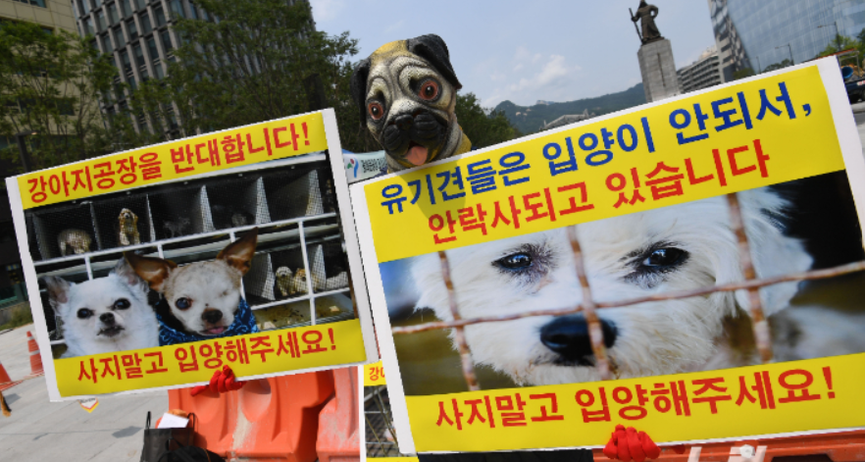
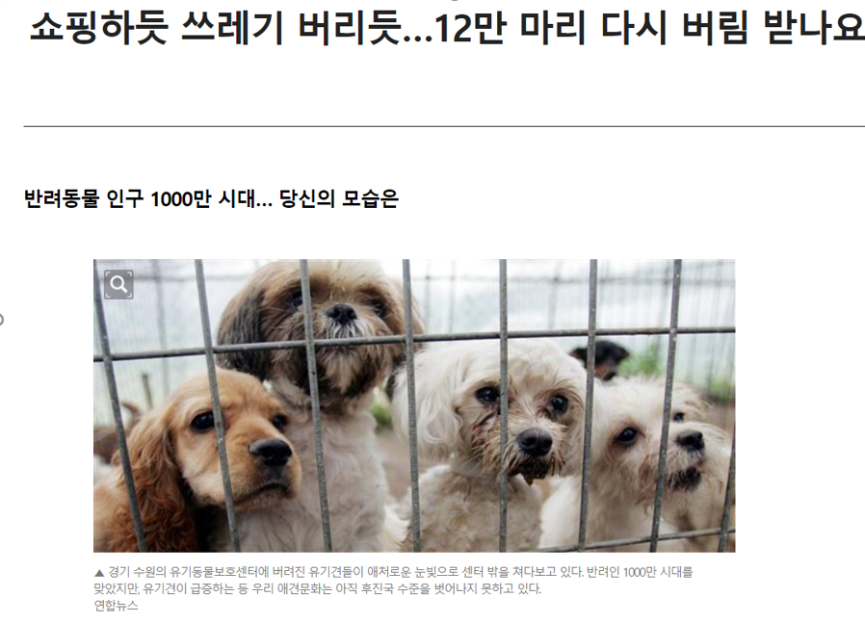
키워지거나 버려지거나
요즘 아이와 함께 반려동물을 키우는 가정이 점점 많아지면서 같이 이슈가 되고 있는 문제가 하나 있습니다.
바로 키우던 반려동물들을 버리는 일들이 급격하게 늘어나고 있다는 문제입니다.
대체 얼마나 많은 유기동물이 생겨나는지 다음 페이지에서 확인해봅시다.

Slide 3
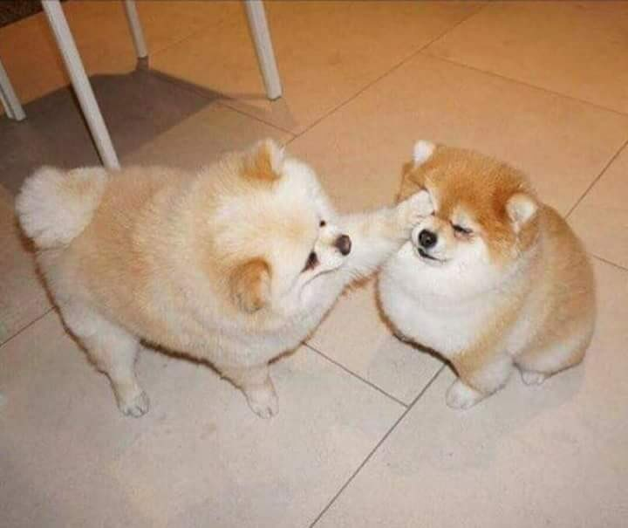
대체 얼마나 버려지길래...
한국에서 키워지는 반려동물의 상당수가 유기동물이 된다. 연도별 유기동물의 통계를 보면 연간 10만 마리 이상의 유기동물이 발생되고 있다.
그런데 이 수치는 지자체에서 관리하는 보호소 현황만 집계된 것이라 실제로는 더 많은 유기동물들이 죽거나 방생 되고 있다….
그렇다면 가족처럼 키우겠다던 반려동물들이 유기동물이 되는 이유는 뭐가 있을까?

Slide 4
유기동물들은 어떻게 될까?

Slide 5
반려동물을 입양한 주요이유는 무엇일까
반려 동물을 입양한 주요 이유는 무엇일까?
반려 동물들이 유기견이 된 주 원인이 무엇일까?

Slide 6
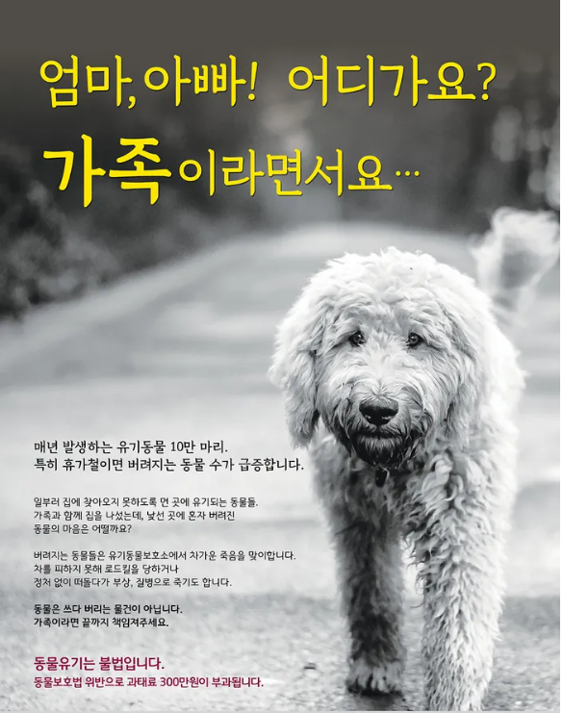

최근 유기동물의 수가 줄어들었는데
무슨 노력이 있었을까?
동물보호법이 개정됐다.
2020년 유기동물의 숫자가 천장을 뚫을 정도로 늘어났다.
그로 인해 2020년 1월 9일 국회 본회의에서 동물보호법의 일부개정안이 통과했다.
1.동물학대 처벌 상향 (2년 ▶3년)
2. 동물 유기행위 벌금형 전환
3.등록대상 동물 구매 시 동물등록 의무화
4.반려동물 등록월령과 판매월령 일치
5.맹견 소유자의 맹견보험 가입 의무화
등 여러가지 개정이 있었으며, 그 후로도 꾸준한 보호법강화로 인해 조금씩 줄어들었다고 생각한다.

